Slide 1

Projektpräsentation VoIP
Sebastian Dickgreber, Andreas Fuchs, Alexander Fricke, Tim Woll, Alica Koch fis6b

Slide 2
PROJEKTDEFINITION
Projektauftrag – IST Zustand – SOLL Zustand – Projektumfeld
PROJEKTPLANUNG
Zeitplanung – Risikoanalyse – Nutzwertanalyse
PROJEKTDURCHFÜHRUNG
Produktvorstellung – Betriebssystem – Installation – Konfiguration
PROJEKTABSCHLUSS
Wirtschaftlichkeits – Qualitätssicherung – Fazit

Slide 3

IST-Zustand
Das Georg-Simon-Ohm Berufskolleg verfügt zur Zeit nur über eine analoge Telefonanlage.
Darüber hinaus ist nur ein Teil der Lehrerräume mit Telefonanschlüssen versehen.
Definition
Durchführung
Abschluss
Planung

Slide 4
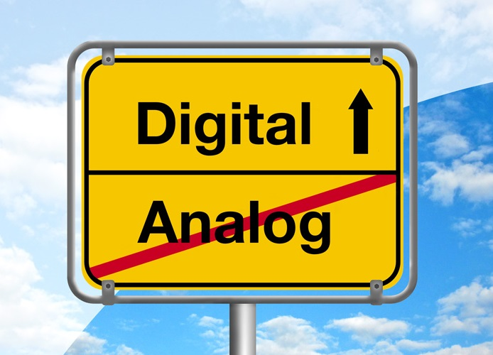
Problem
Hohe Anschaffungskosten für zusätzliche Telefone
Hohe Kosten und Aufwand für das Verlegen zusätzlicher Telefonleitungen
Geplante Abschaltung des gesamten deutschen ISDN Netz für 2018
Definition
Durchführung
Abschluss
Planung

Slide 5

Projektauftrag
Telefonische Erreichbarkeit aller Lehrkräfte in der Schule
Ein möglichst kostengünstige Lösung
Alle gängigen Funktionen einer Telefonanlage möglich
Eine gute Sprachqualität der Telefonate
Definition
Durchführung
Abschluss
Planung

Slide 6

SOLL-Zustand
Umstellung auf IP-Telefonie
Infrastruktur bereits vorhanden
Durch Softphones keine hohen Anschaffungskosten
Auf PCs, Laptops als auch Smartphones möglich
Zukunftsorientiert
Definition
Durchführung
Abschluss
Planung

Slide 7

Orga. Schnittstellen
Auftraggeber: Herr Dohms
Netzwerkadministrator: Herr Frenz
Berater: Herr Stern, Herr Dohms, Herr Frenz, Frau Herrmanns
Definition
Durchführung
Abschluss
Planung

Slide 8

Tech. Schnittstellen
SIP-Trunk für externe Telefonie
PBX-Server als interne Telefonanlage
Der Router der Schule
Die Firewall der Schule
Definition
Durchführung
Abschluss
Planung

Slide 9
Vorgehensmodell
Erweitertes Wasserfallmodell
In 4 Phasen gegliedert
Erhöhte Flexibilität durch Rücksprünge
Meilensteine als Zwischenziele
Definition
Planung
Durchführung
Abschluss
Definition
Durchführung
Abschluss
Planung

Slide 10
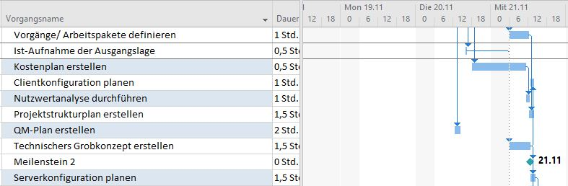
Zeitplanung
Phase | Dauer
Definitionsphase | 30,5
1.Meilenstein
Planungsphase | 23
2.Meilenstein
Durchführungsphase | 69
3.Meilenstein
Abschlussphase | 14
4.Meilenstein
Puffer | 7,5
Gesamt | 144
Definition
Durchführung
Abschluss
Planung

Slide 11
Risikoanalyse
Risiko | Auftrittswahrschein-lichkeit | Gefährdungs-grad | Summe | Auswirkung
Projektmitglied nicht anwesend | 6 | 2 | 12 | Verzögerung der Projektfertigstellung
Kunde kommt nicht zum Gespräch | 3 | 3 | 9 | Verzögerung der Projektfertigstellung
Stromausfall | 1 | 3 | 3 | Geringer Arbeitsverlust
Hardwareausfall | 2 | 2 | 4 | Verzögerung der Projektfertigstellung
Änderung der Wünsche des Kunden | 8 | 2 | 16 | Verzögerung der Projektfertigstellung
Definition
Durchführung
Abschluss
Planung
Notes:
Skala: Auftretenswahrscheinlichkeit 1-10
Gefährdungsgrad 1-3
Risiko A: 21 - 30
Risiko B: 11- 20
Risiko C: 0 - 10

Slide 12
Risikoanalyse
Risiko | Auftrittswahrschein-lichkeit | Gefährdungs-grad | Summe | Auswirkung | Lösung
Projektmitglied nicht anwesend | 6 | 2 | 12 | Verzögerung der Projektfertigstellung | Stellvertreter bestimmen
Kunde kommt nicht zum Gespräch | 3 | 3 | 9 | Verzögerung der Projektfertigstellung | Handynummer von Kunden bekommen
Stromausfall | 1 | 3 | 3 | Geringer Arbeitsverlust | Laptops nutzen
Hardwareausfall | 2 | 2 | 4 | Verzögerung der Projektfertigstellung | Hardware redundant beschaffen
Änderung der Wünsche des Kunden | 8 | 2 | 16 | Verzögerung der Projektfertigstellung | Pflichtenheft unterzeichnen lassen
Definition
Durchführung
Abschluss
Planung
Notes:
Skala: Auftretenswahrscheinlichkeit 1-10
Gefährdungsgrad 1-3
Risiko A: 21 - 30
Risiko B: 11- 20
Risiko C: 0 - 10

Slide 13



Produktanalyse
Lizensiert
Anzahl der Clients unbegrenzt
Linux
Geringer Einarbeitungsaufwand
Open Source
Anzahl der Clients unbegrenzt
Linux
Hoher Einarbeitungsaufwand
Lizensiert pro Client
Anzahl der Clients unbegrenzt
Linux
Mittlerer Einarbeitungsaufwand
Definition
Durchführung
Abschluss
Planung

Slide 14
Nutzwertanalyse
Kriterien | Gewichtungsfaktor | Punktewert | Gewichtet | Punktewert | Gewichtet | Punktewert | Gewichet
Konfigurationsaufwand | 20% | 5 | 1 | 1 | 0,2 | 5 | 1
Kompatibilität | 20% | 9 | 1,8 | 7 | 1,4 | 6 | 1,2
Funktionalität | 20% | 8 | 1,6 | 8 | 1,6 | 8 | 1,6
Kosten | 10% | 6 | 0,6 | 9 | 0,9 | 1 | 0,1
Übertragungsqualität | 30% | 7 | 2,1 | 7 | 2,1 | 8 | 2,4
Summe | 100% | 35 |  | 32 |  | 28
Definition
Durchführung
Abschluss
Planung

Slide 15
Nutzwertanalyse
Kriterien | Gewichtungsfaktor | Punktewert | Gewichtet | Punktewert | Gewichtet | Punktewert | Gewichet
Konfigurationsaufwand | 20% | 5 | 1 | 1 | 0,2 | 5 | 1
Kompatibilität | 20% | 9 | 1,8 | 7 | 1,4 | 6 | 1,2
Funktionalität | 20% | 8 | 1,6 | 8 | 1,6 | 8 | 1,6
Kosten | 10% | 6 | 0,6 | 9 | 0,9 | 1 | 0,1
Übertragungsqualität | 30% | 7 | 2,1 | 7 | 2,1 | 8 | 2,4
Summe | 100% | 35 |  | 32 |  | 28
Summe/100 |  |  | 7,1 |  | 6,2 |  | 6,3
Definition
Durchführung
Abschluss
Planung

Slide 16
Projektkosten (1)
Position | Anzahl | Preis | Summe
Azubi | 144h | 18,75
Externer Berater | 0,5h | 80€ | 40€
Projektleiter | 1,5h | 76,5€
Definition
Durchführung
Abschluss
Planung

Slide 17
Durchführung

Slide 18
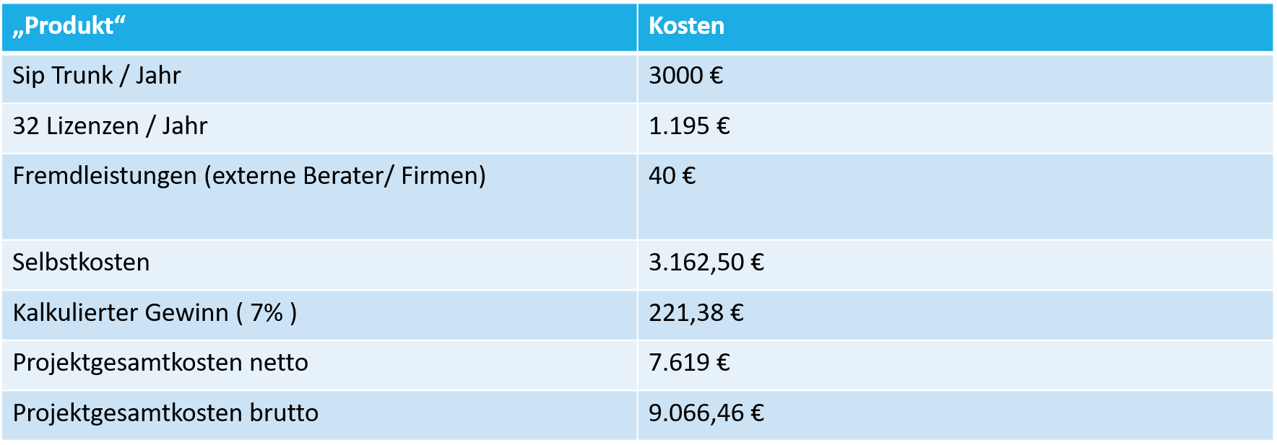
Projektkosten
Definition
Durchführung
Abschluss
Planung

Slide 19
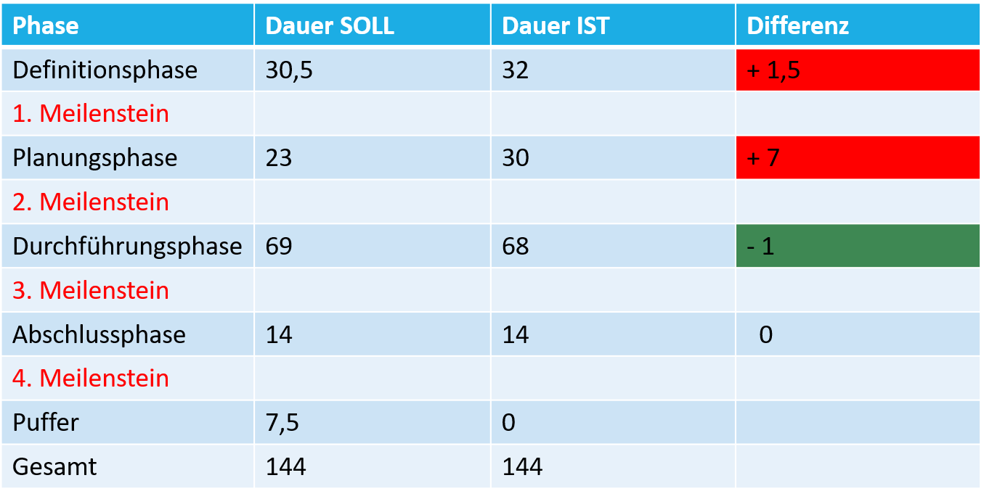
Soll / Ist Zeitvergleich
Definition
Durchführung
Abschluss
Planung

Slide 20
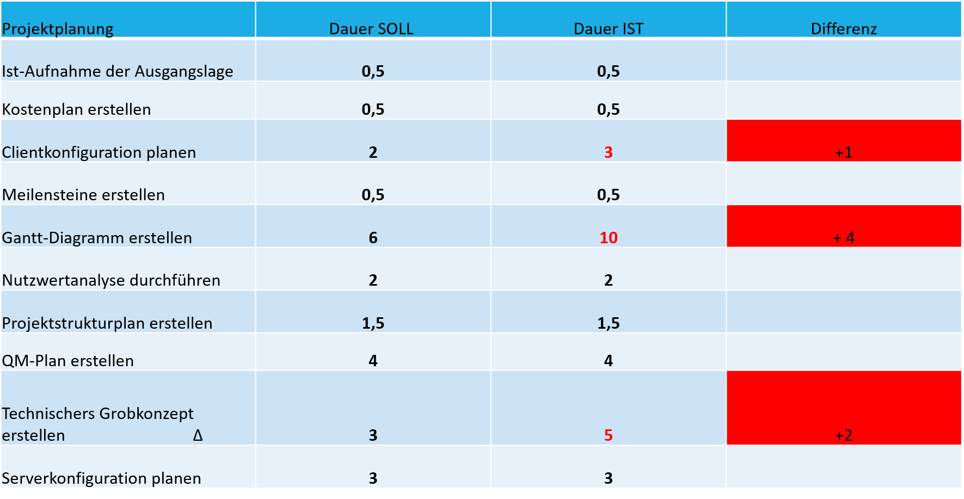
Soll / Ist Zeitvergleich Planung
Definition
Durchführung
Abschluss
Planung

Slide 21
Qualitätssicherung
Qualitätssicherung mit Soll/ Ist Vergleich der Funktionalität
Testergebnisse aus der Testphase analysiert (Testfallkatalog)
Testfallprotokoll bei der Übergabe an den Auftraggeber
Definition
Durchführung
Abschluss
Planung

Slide 22
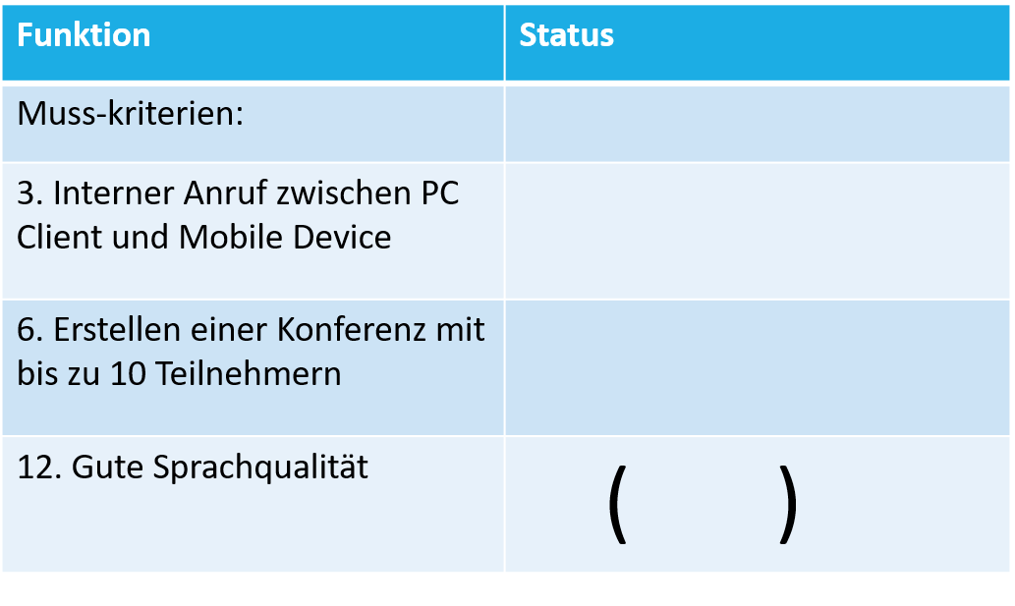

Testergebnisse (Ausschnitt)
Definition
Durchführung
Abschluss
Planung

Slide 23
Anmerkungen Testfallkatalog
Definition
Durchführung
Abschluss
Planung

Slide 24
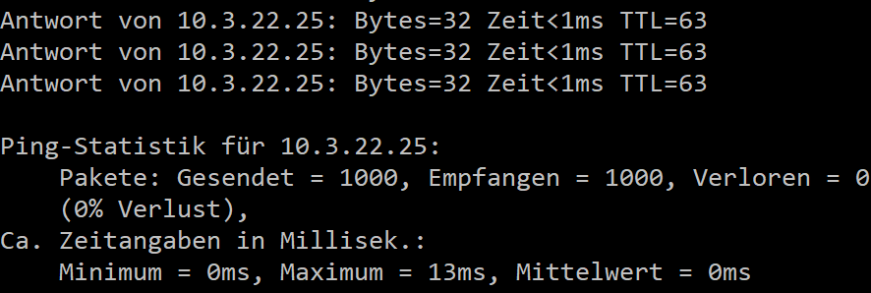
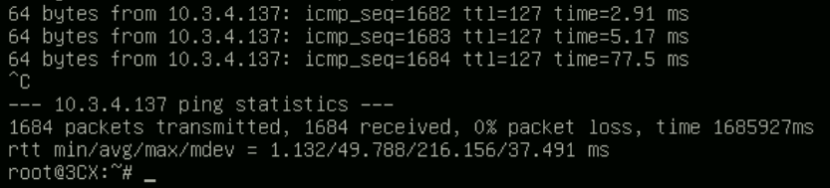
Anmerkungen Testfallkatalog
Ping Log zum Server
Ping Log vom Server
Definition
Durchführung
Abschluss
Planung

Slide 25
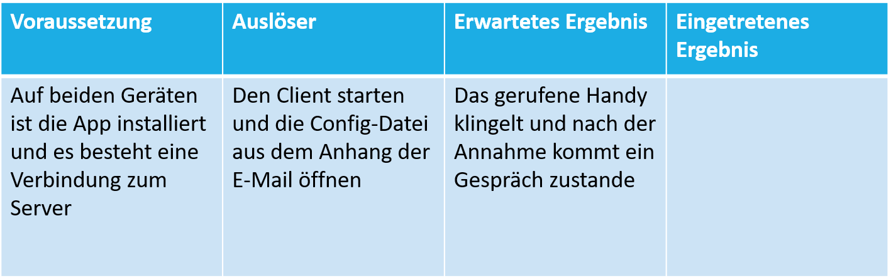
Übergabe (Auszug aus dem Testfallprotokoll)
Mit Kunden bei der Abnahme durchgegangen.
Testfall 3: Interner Anruf zwischen zwei mobilen Endgeräten
Definition
Durchführung
Abschluss
Planung

Slide 26
Fazit
Zufriedenstellende Arbeit
Alle Kriterien weitestgehend erfüllt
Definition
Durchführung
Abschluss
Planung

Slide 27

Das gewählte Produkt
Definition
Durchführung
Abschluss
Planung

Slide 28



Installation
Definition
Durchführung
Abschluss
Planung

Slide 29




Koniguration
IP
Definition
Durchführung
Abschluss
Planung

Slide 30
Vielen Dank für Ihre Aufmerksamkeit Einen angenehmen Tag wünscht Ihnen Gruppe 2
Definition
Durchführung
Abschluss
Planung
Seite 30

